Slide 1
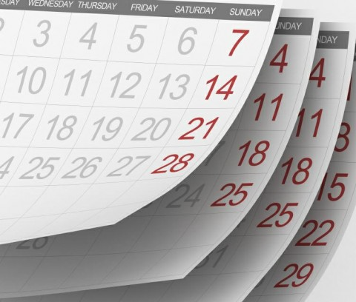

Руководитель проекта:
Алёшина Татьяна Ивановна

Slide 2

Каждый из нас хотя бы раз в своей жизни пользовался календарем. Но мало кто задумывался о том, кто его придумал и каким он был раньше.
Сейчас мы об этом узнаем.

Slide 3


Итак, что же такое календарь?
Календарь - это система счисления больших промежутков времени, основанная на периодичности движения небесных тел.

Slide 4
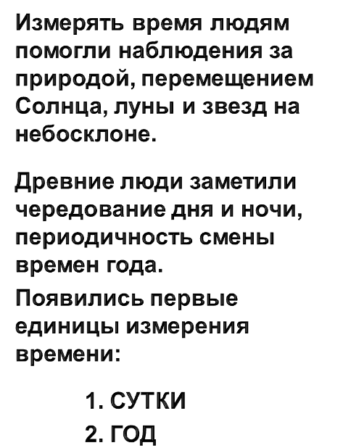
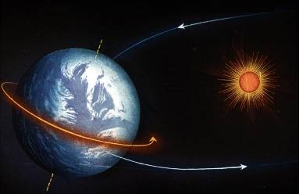
Один оборот Земли вокруг своей оси – это СУТКИ.
А один оборот по орбите вокруг Солнца – ГОД.

Slide 5


Календарь появился еще в древние времена. Наблюдая за небесными светилами, люди определяли благоприятное время для посевов и сбора урожая. И заметили цикличность этих временных периодов. В древние времена каждый народ имел свои календари. Некоторые из них представлены ниже

Slide 6
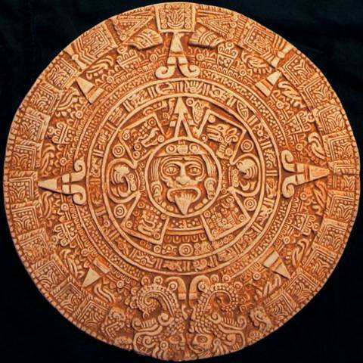
Календарь
майя

Slide 7
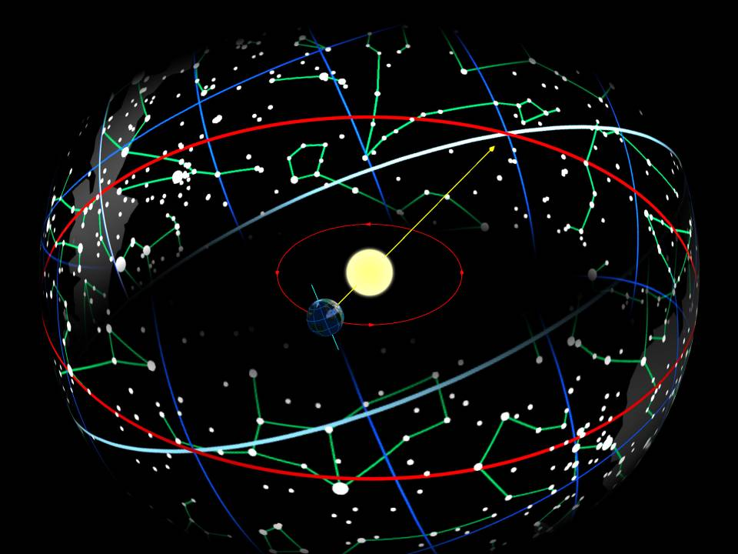
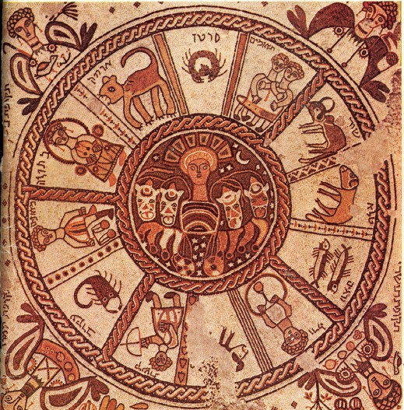

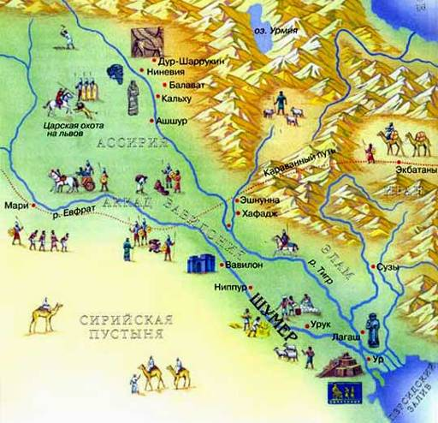

Slide 8
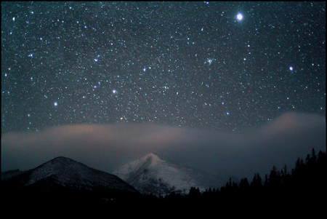
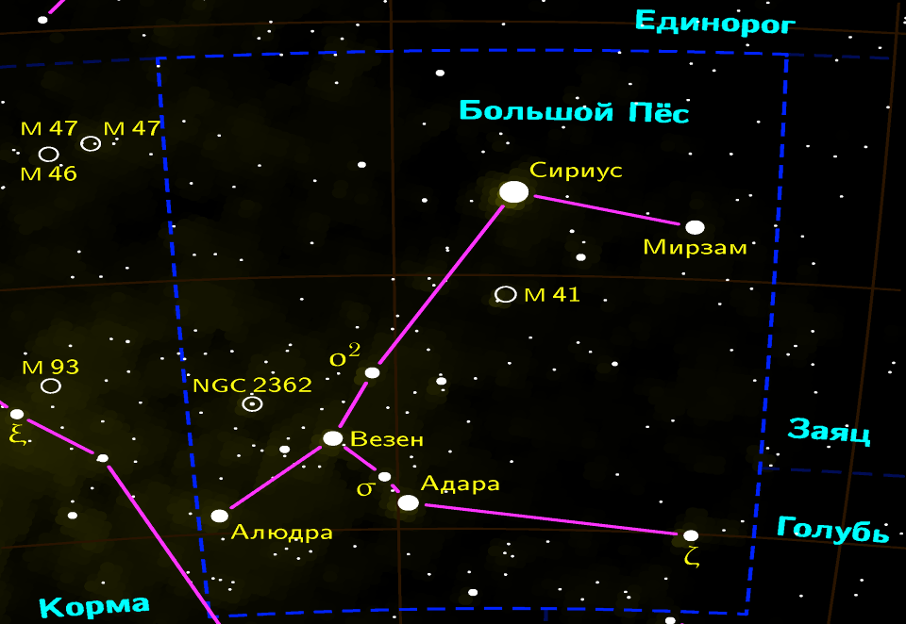
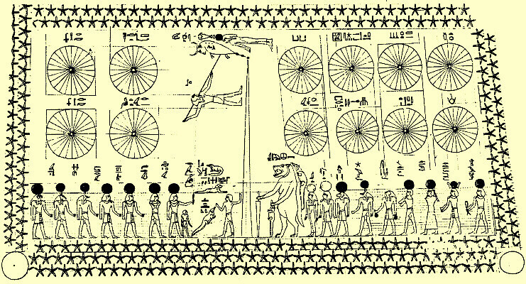
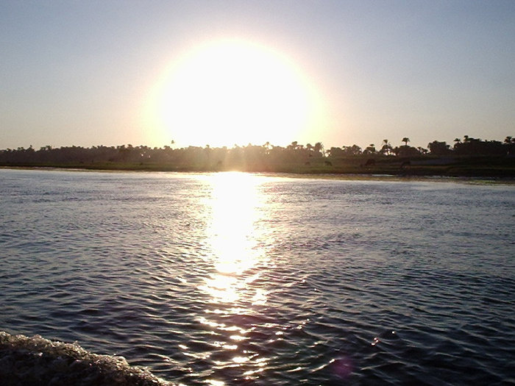


Slide 9

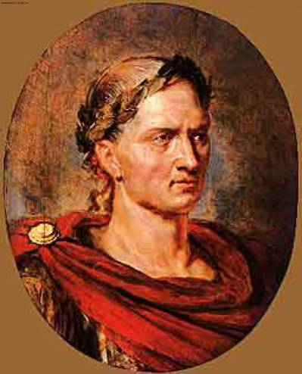

Slide 10
Месяцы
Январь (31 день)
Февраль (28 дней в обычном году, 29 в високосном году)
Март (31 день)
Апрель (30 дней)
Май (31 день)
Июнь (30 дней)
Июль (31 день)
Август (31 день)
Сентябрь (30 день)
Октябрь (31 день)
Ноябрь (30 день)
Декабрь (31 день)

Slide 11

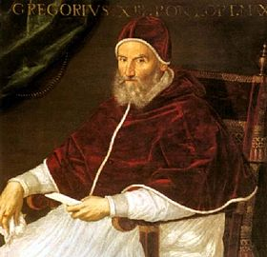

Slide 12
Период (по юлианскому календарю)
Период (по григорианскому календарю)
5 октября 1582 — 29 февраля 1700
1 марта 1700 — 29 февраля 1800
1 марта 1800 — 29 февраля 1900
1 марта 1900 — 29 февраля 2100
1 марта 2100 — 29 февраля 2200
1 марта 2200 — 29 февраля 2300
15 октября 1582 — 11 марта 1700
12 марта 1700 — 12 марта 1800
13 марта 1800 — 13 марта 1900
14 марта 1900 — 14 марта 2100
15 марта 2100 — 15 марта 2200
16 марта 2200 — 16 марта 2300

Slide 13
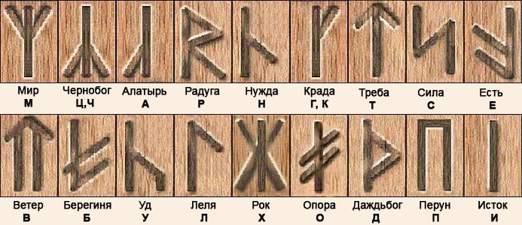
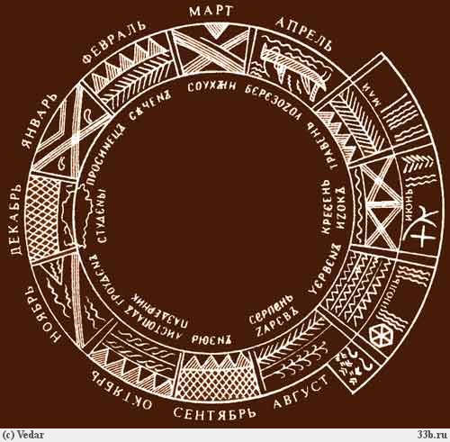
Славянский календарь

Slide 14
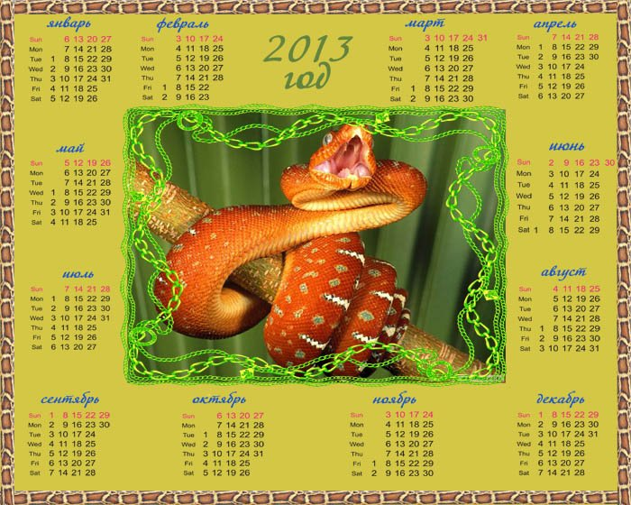
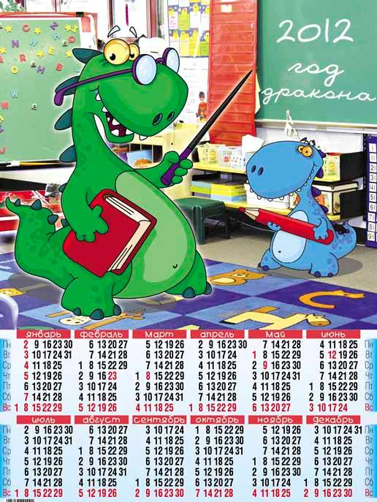
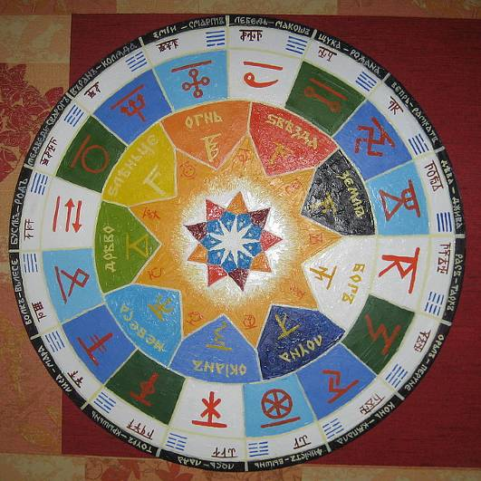

Slide 15
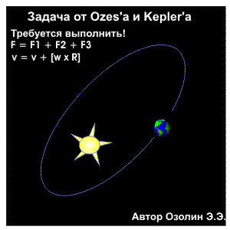
В настоящее время год равен одному обороту Земли вокруг Солнца

Slide 16
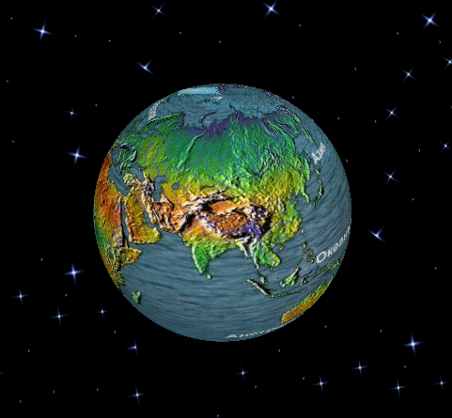

Slide 17
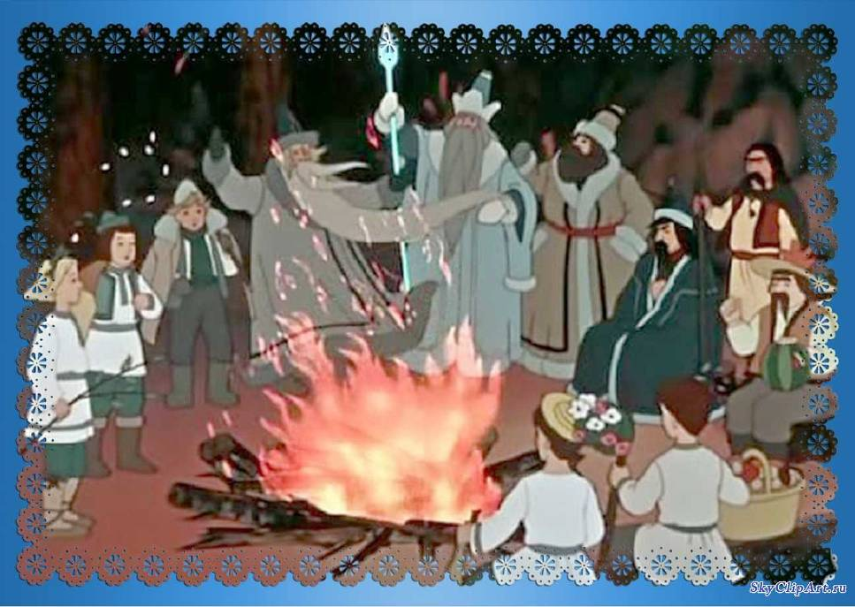

Slide 18


Slide 19

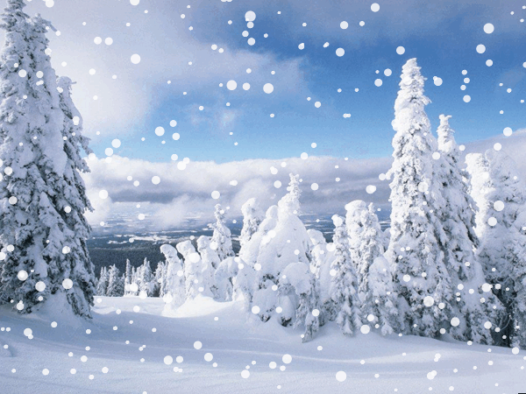
Включает в себя
декабрь, январь и февраль

Slide 20
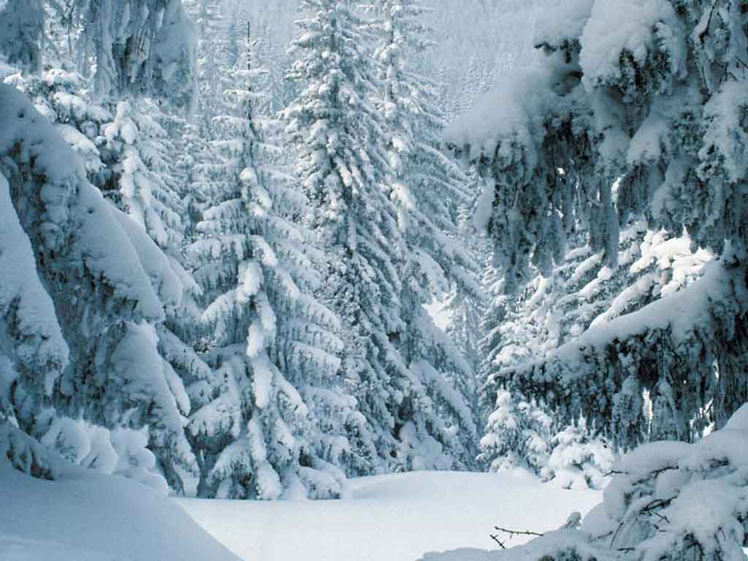

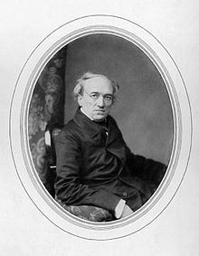

Slide 21
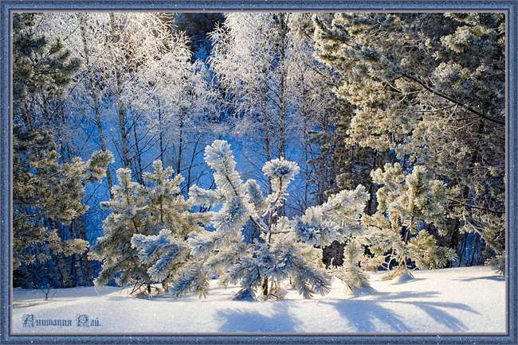
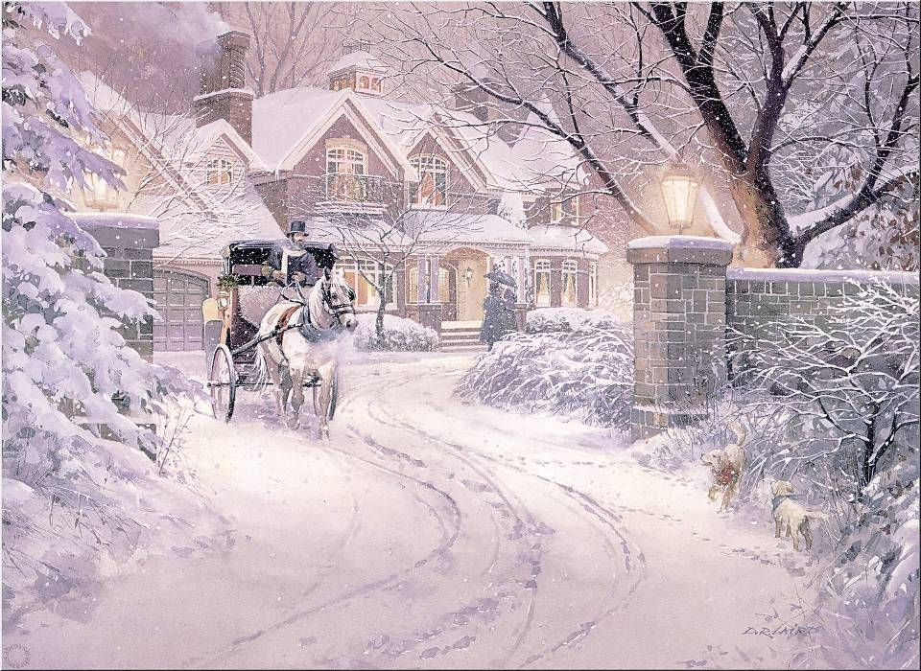
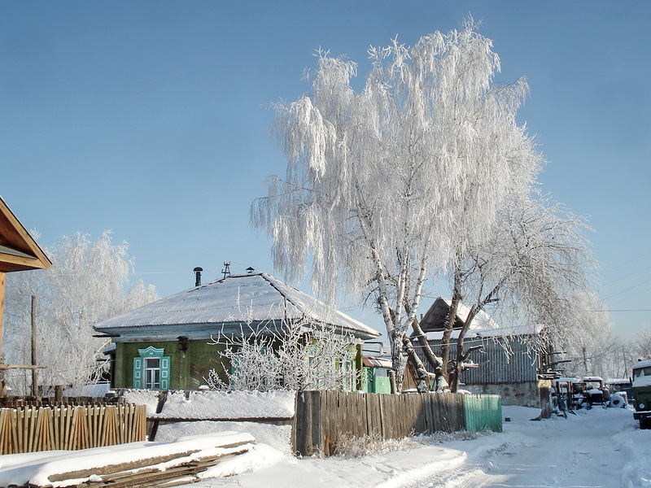

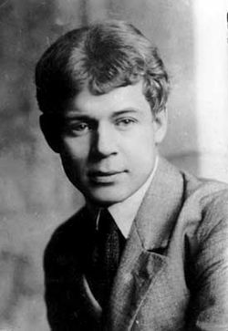

Slide 22
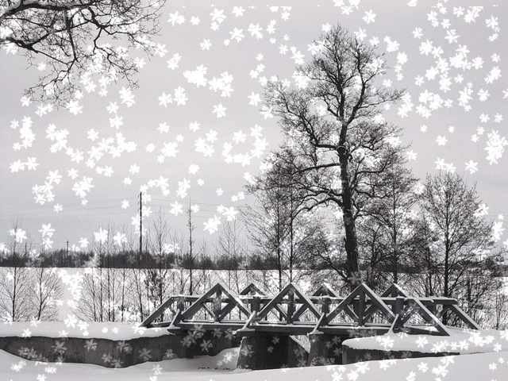

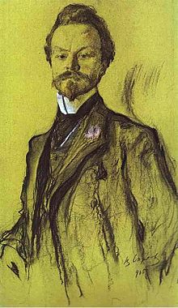


Slide 23

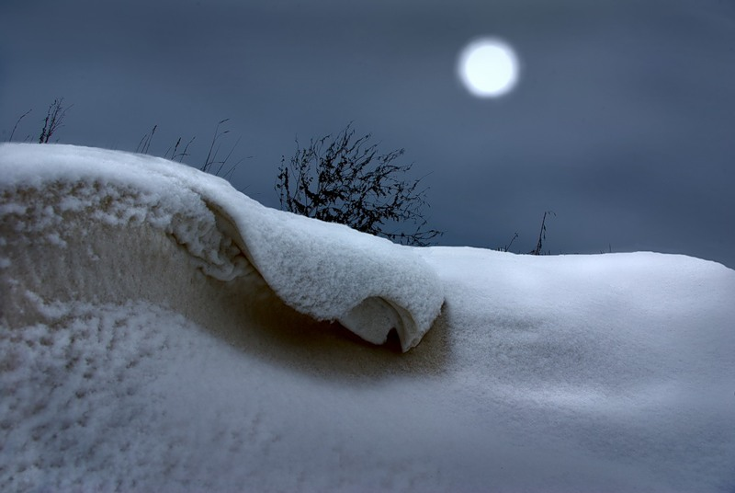
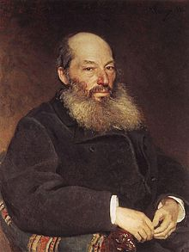

Slide 24
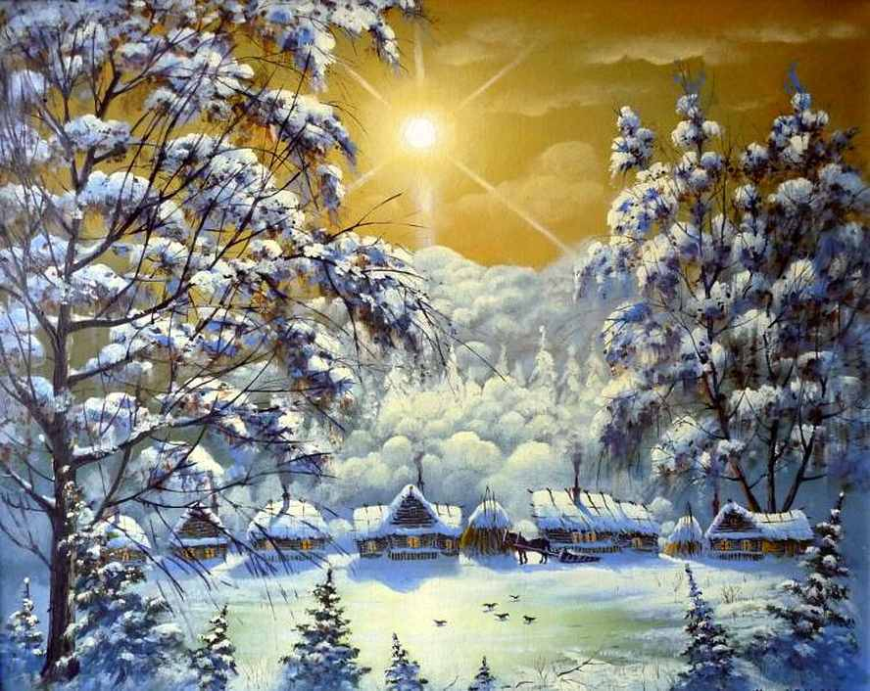

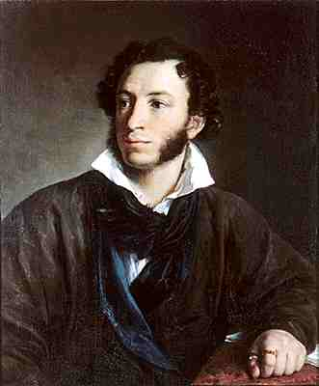

Slide 25
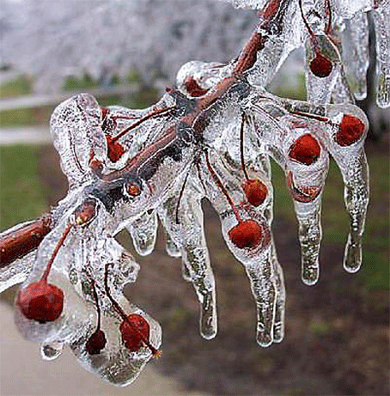

Приходит к нам вместе с
мартом, апрелем и маем

Slide 26
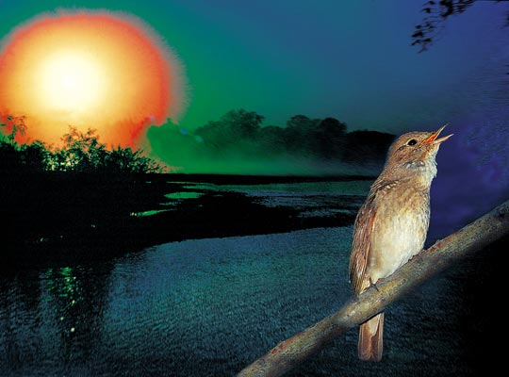

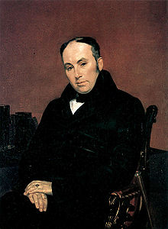

Slide 27
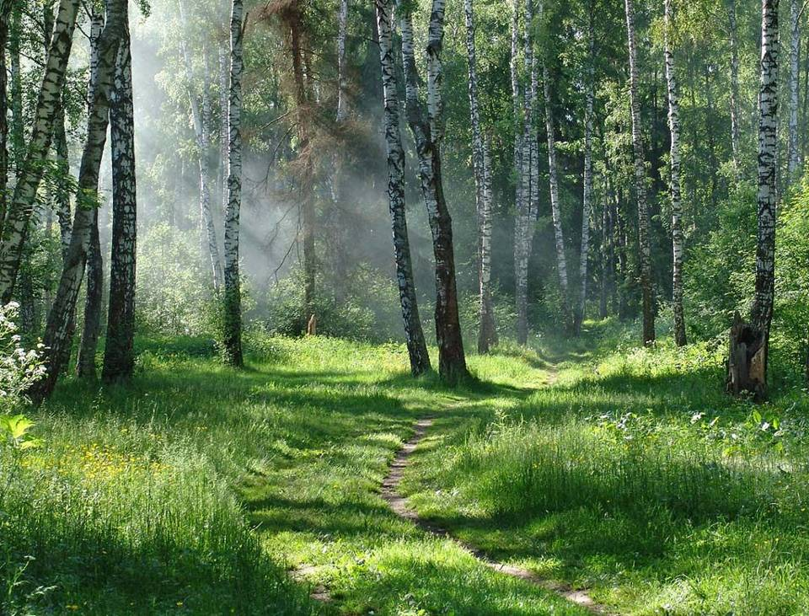

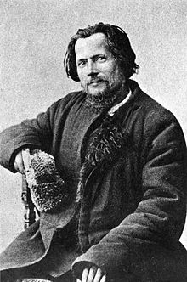

Slide 28


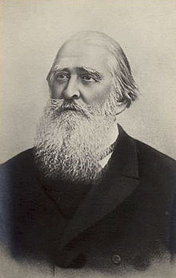

Slide 29


Длится вместе с
июнем, июлем и августом

Slide 30
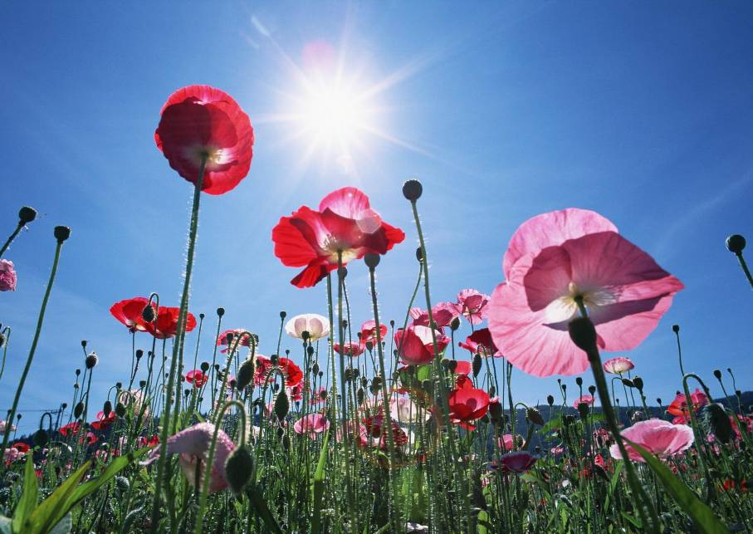

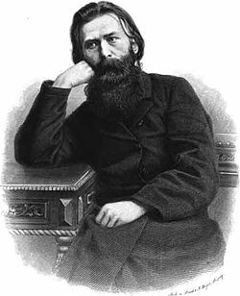

Slide 31
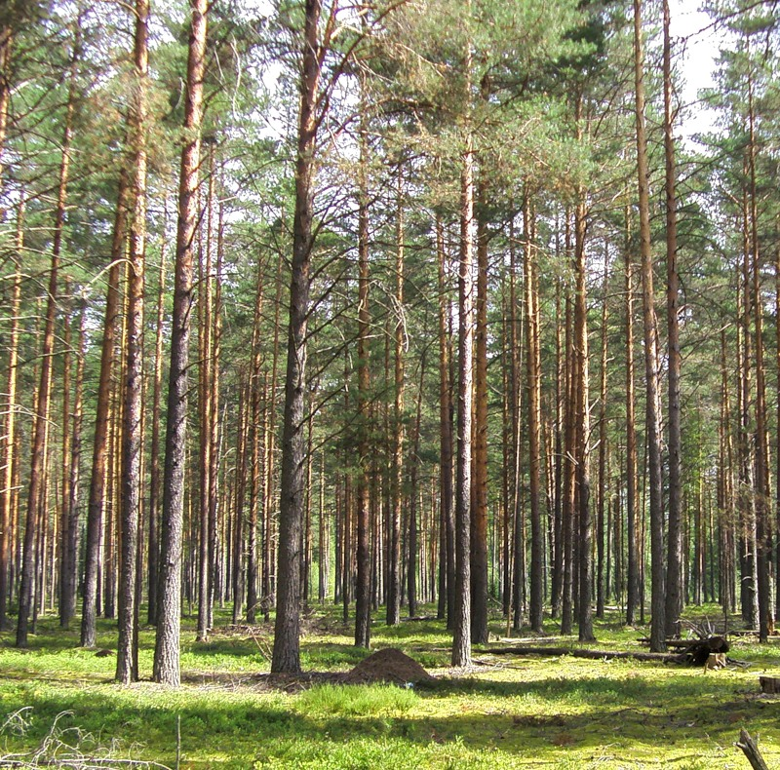

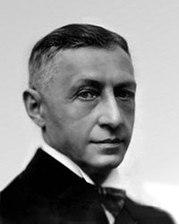

Slide 32
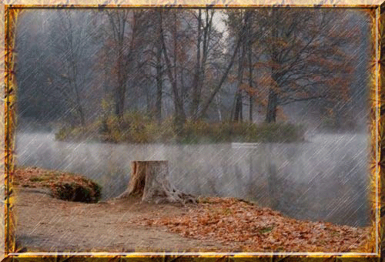

Проходит вместе с
Сентябрем, октябрем и ноябрем

Slide 33
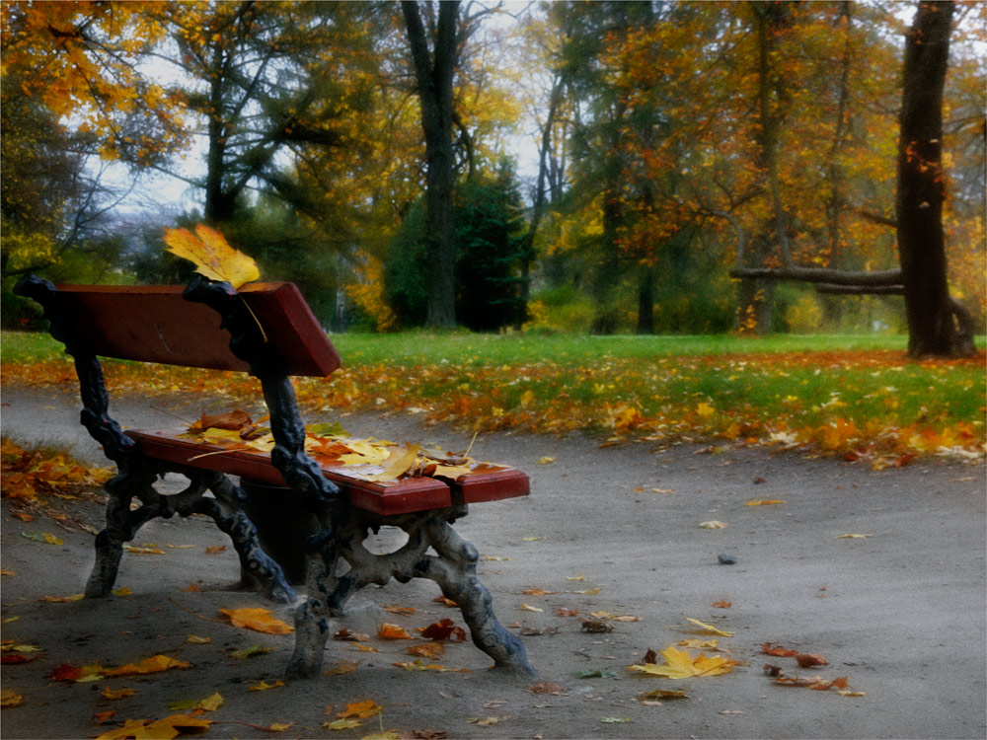

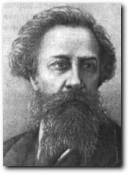

Slide 34
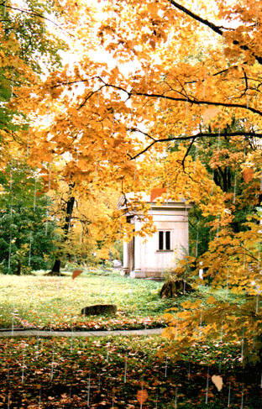

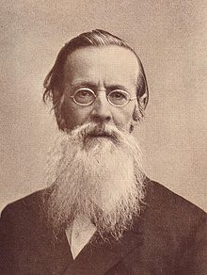

Slide 35
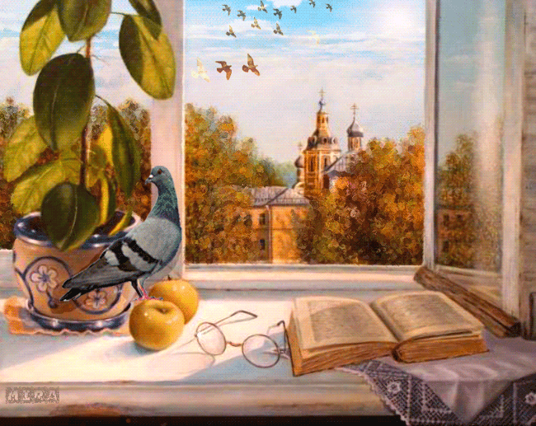



Slide 36

Да, пухлым был объем календаря,
А смолоду листочков не считают,
Мы начинали новый с января –
«Счастливые часов не наблюдают!».
И снова воскресенье и среда,
Суббота, да и хмурый понедельник,
И вновь листков поспешных череда,
Вот Первомай, Октябрь, опять Сочельник…
Мы жили весело и интересно,
Нас посещали хвори и печали,
Ходили в гости, распевали песни;
Летели годы, мы – не замечали.
Вот выросли, серьезней стали дети,
Виски нам седина припорошила,
Судьба морщин затейливые сети
Нам заготовила и лиц не пощадила.
Но с января-то новый на стене
Красуется, объемом услаждая,
И мы опять на жизненной волне,
И будто нет ей ни конца, ни края!

Slide 37
Спасибо за внимание!

